Slide 2
Цель деятельности Центра
Цель деятельности – обеспечить стабильную, системную организационно-методическую работу, необходимую для профессионального развития педагогических работников и управленческих кадров региона, повышения их квалификации и профессионального мастерства.

Slide 3
Задачи Центра
формирование системы методического и содержательного сопровождения освоения ДПП с использованием персонифицированных образовательных маршрутов на основе выявленных дефицитов профессиональных компетенций
сопровождение переноса приобретенных профессиональных компетенций в ежедневную педагогическую практику
выявление, систематизация, отбор и распространение новых рациональных и эффективных педагогических (управленческих) практик
создание и развитие распределенной сети муниципальной методической поддержки

Slide 4
Целевая аудитория
Управленческие команды и педагогические работники школ с низкими (необъективными) результатами обучения
Лидеры региональной системы образования
Молодые педагоги
Педагогические работники с признаками профессионального выгорания

Slide 5
Основные направления деятельности
Аналитическое
Информационное
Организационно-методическое
Консультационное

Slide 6
Аналитическое направление
анализ результатов диагностики профессиональных компетенций и выявление профессиональных дефицитов;
выявление и обобщение затруднений дидактического и методического характера при решении задач по развитию функциональной и иных видов грамотности школьников;
выявление и анализ запросов педагогических коллективов, управленческих кадров и отдельных педагогов на направления повышения квалификации и профессионального развития;
выявление и систематизация затруднений слушателей при освоении дополнительных профессиональных программ для дальнейшей передачи разработчикам курсов;
обобщение аналитических данных единого федерального портала дополнительного профессионального педагогического образования по своему региону в целях управления развитием кадрового потенциала;
изучение, обобщение и распространение эффективного опыта педагогической и управленческой деятельности, направленной на достижение приоритетных задач в области образования.

Slide 7
Информационное направление
информирование педагогов о новых тенденциях развития образования, задачах и требованиях к профессиональной компетентности педагогических работников и управленческих кадров, приоритетных направлениях развития сферы образования;
информирование педагогических и управленческих кадров о возможности повышения квалификации по актуальным программам из федерального реестра образовательных программ дополнительного профессионального педагогического образования;
постоянная актуализация информации о возможностях для повышения квалификации педагогических и управленческих кадров на официальных сайтах (страницах, сообществах в социальных сетях);
формирование банков данных:
– о ДПП по определенной тематике, в образовательных организациях других субъектов РФ, а также в открытом образовательном пространстве, включая информацию об их качестве и доступности;
– о передовом педагогическом опыте, об авторских методиках обучения, получивших поддержку школьных педагогов;
– о «точках роста» в региональной системе образования, которые могут стать эффективным ресурсом профессионального развития, об имеющихся стажировочных площадках, о ресурсах неформального и информального образования.

Slide 8
Организационно-методическое направление
построение индивидуальных образовательных маршрутов профессионального развития;
комплексное методическое сопровождение педагогических работников, в том числе в процессе прохождения ими ИОМ по программам ДПП из федерального реестра, работы на едином федеральном портале дополнительного профессионального педагогического образования;
методическое сопровождение педагогических работников в посткурсововй период;
разработка модульных ДПП, в том числе с применением сетевых форм организации обучения, с последующим размещением в федеральном реестре;
Внедрение моделей «горизонтального обучения» педагогических работников и управленческих кадров;
организация и сопровождение стажировок педагогических коллективов (отдельных педагогов) и управленческих команд;
формирование и сопровождение деятельности площадок для создания и развития деятельности профессиональных педагогических сообществ;
организация взаимодействия и координация деятельности Центра с организациями дополнительного профессионального (педагогического) образования, муниципальными методическими службами и образовательными организациями с целью согласованной реализации методической и образовательной деятельности.

Slide 9
Консультационное направление
комплексное методическое консультирование педагогов и управленческих кадров в ходе прохождения ИОМ, освоения программ ДПП из федерального реестра;
консультирование по вопросам функционирования единого федерального портала дополнительного профессионального педагогического образования в части, касающейся педагогических и управленческих кадров региона;
консультирование по вопросам эффективного методического обеспечения образовательной деятельности;
консультирование по вопросам внедрения целевой модели наставничества педагогических работников образовательных организаций;
популяризация новейших эффективных педагогических практик, методик обучения и воспитания, инструментов управления образовательными организациями.

Slide 10
Штатное расписание и функциональная нагрузка
Наименование должностей | Функциональные обязанности
Управленческий персонал
Руководитель Центра | Организация работы, административное руководство Центром, обеспечение достижения целевых показателей
Заместитель руководителя Центра
Административно-технический /инженерный/ персонал
Инженер-программист | Системное администрирование информационных систем; развитие ЦОС ЦНППМ

Slide 11
Штатное расписание и функциональная нагрузка
Наименование должностей | Функциональные обязанности
Отдел комплексного сопровождения профессионального развития педагогических кадров
Руководитель отдела | Аналитическая работа, информационное сопровождение деятельности Центра, формирование банков данных, консультирование
Методист
Кафедра развития новых технологий ДППО
Зав. кафедрой | Организационно-методическая работа, консультирование, тьюторское сопровождение педагогов, разработка и сопровождение ИОМ
Доцент
Ст. преподаватель

Slide 12
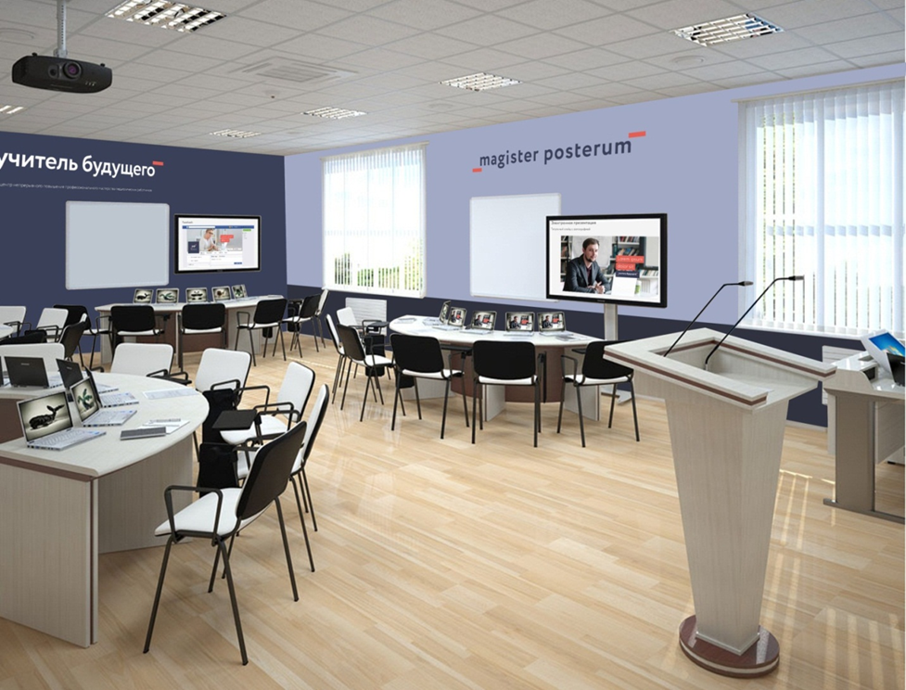
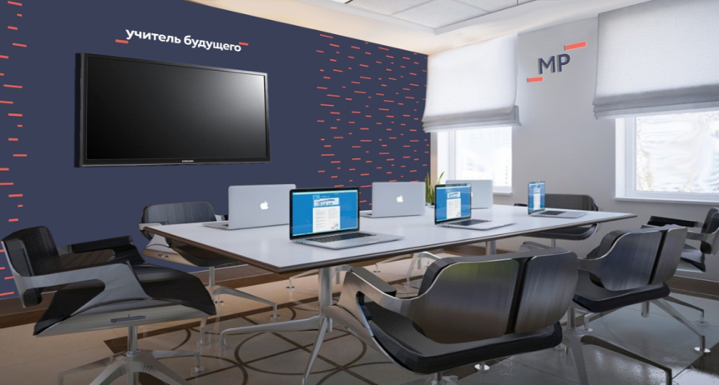
Ресурсная база
г. Смоленск, Киевский пер., д.16

